Slide 1
アップデート
株式会社アプライド・マーケティング
大越 章司
shoji@appliedmarketing.co.jp

Slide 2
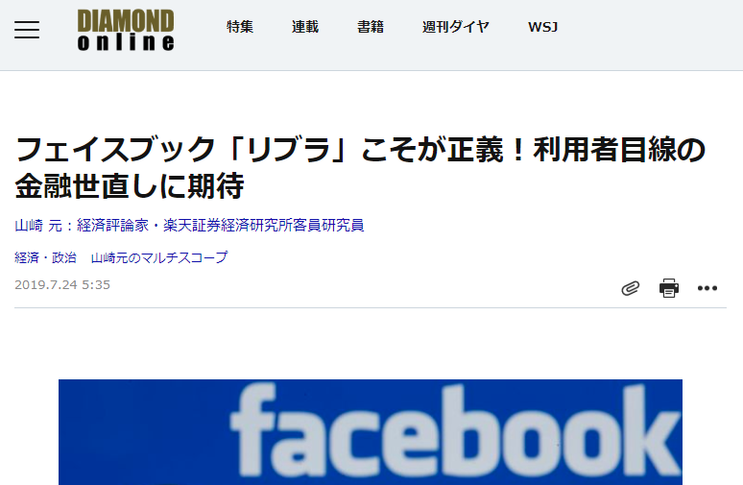
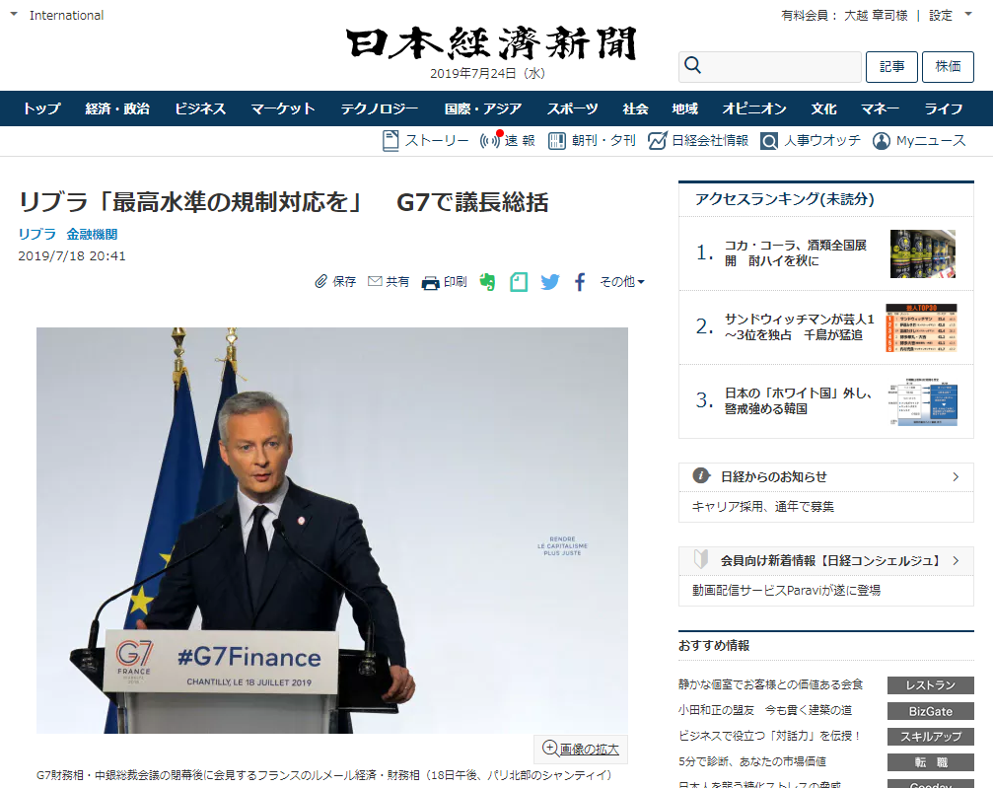
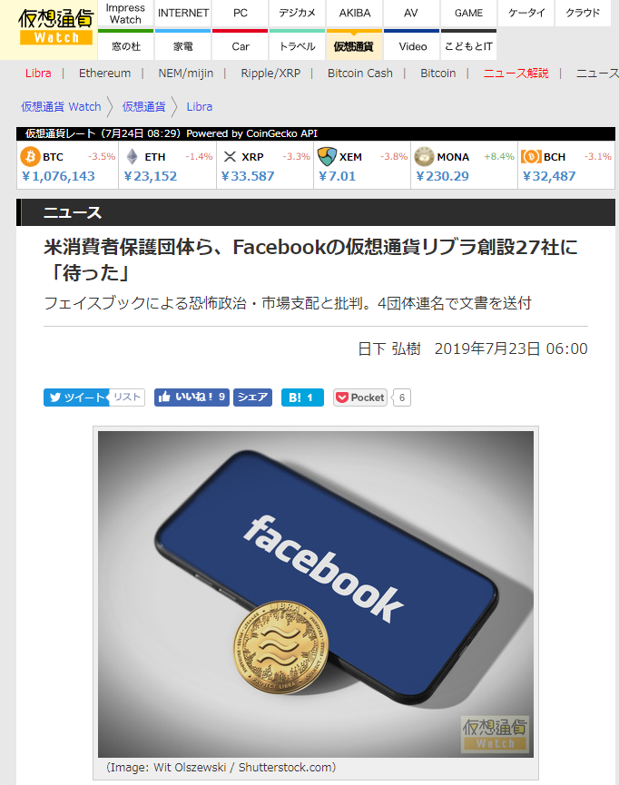
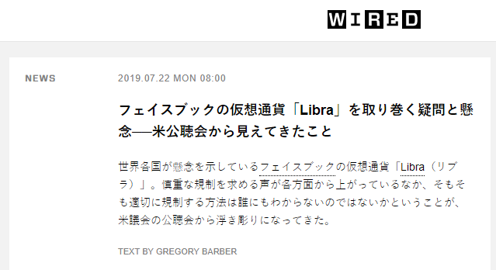
リブラを巡る混乱
マーカスを招いた議員たちの質問にはしばしば混乱がみられ、またマーカスが話題をそらす場面もよくあった
Notes:
https://diamond.jp/articles/-/209594
https://crypto.watch.impress.co.jp/docs/news/1197420.html
https://www.nikkei.com/article/DGXMZO47507260Y9A710C1EA2000/
https://wired.jp/2019/07/22/everyone-wants-facebooks-libra-regulated-but-how/

Slide 3
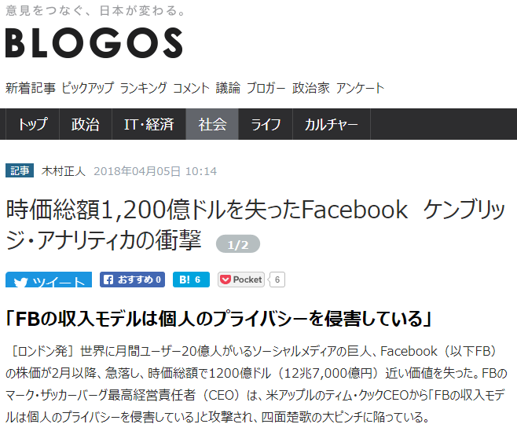
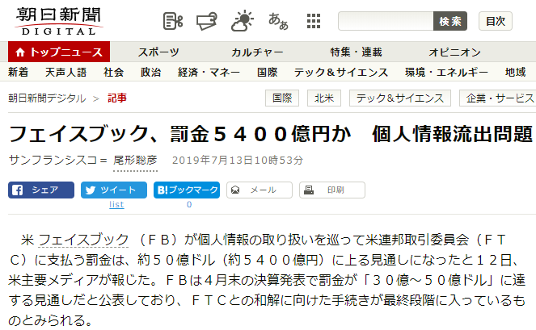
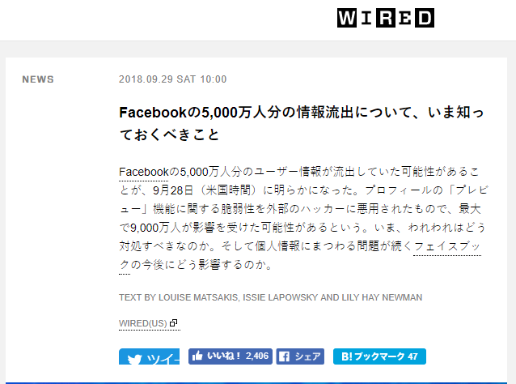
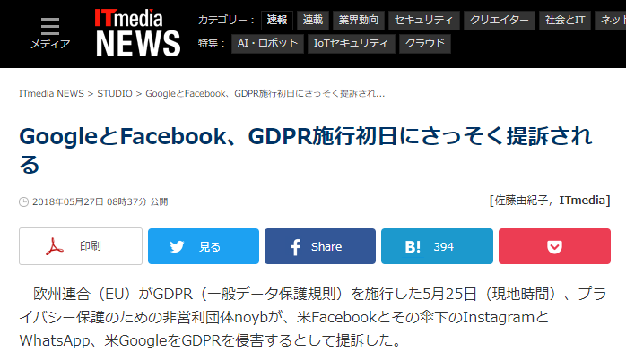
個人情報の取扱いに問題の多いFacebook
Notes:
https://blogos.com/article/288284/
https://www.itmedia.co.jp/news/articles/1805/27/news011.html
https://wired.jp/2018/09/29/facebook-security-breach-50-million-accounts/
https://www.asahi.com/articles/ASM7F3CTNM7FUHBI01C.html

Slide 4
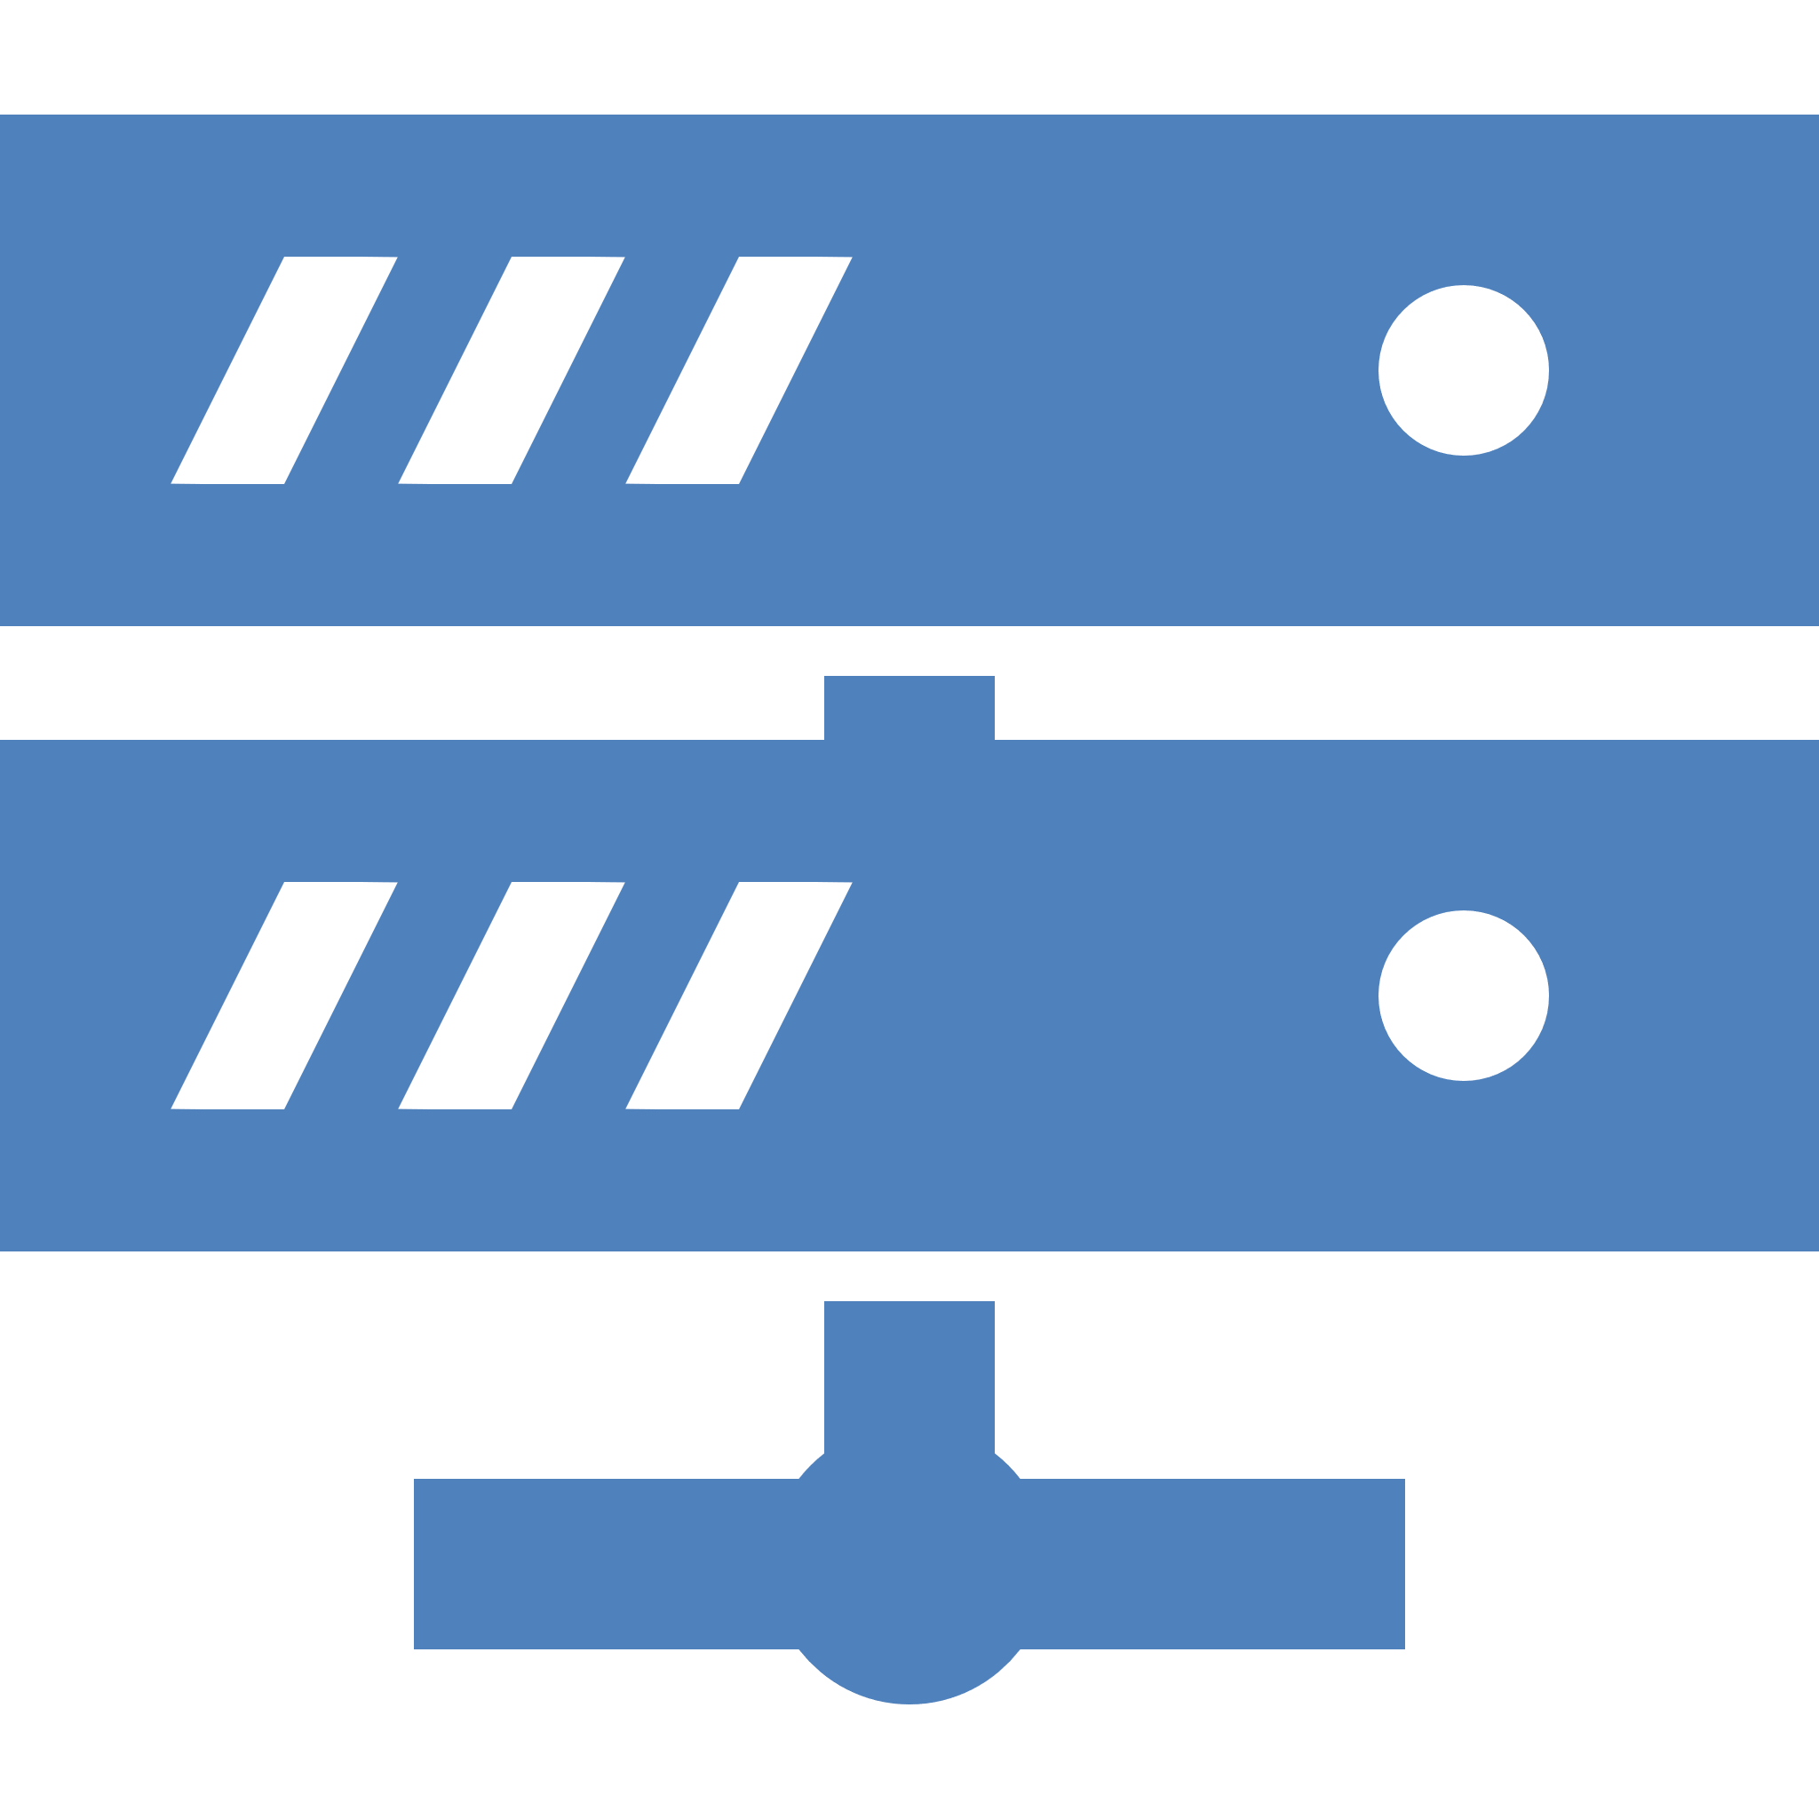
個人情報で儲けるGoogle/Facebook
Google
Facebook
Twitter…
サービス
広告費
個人情報
広告
Notes:
https://news.yahoo.co.jp/byline/satohitoshi/20160501-00057227/

Slide 5
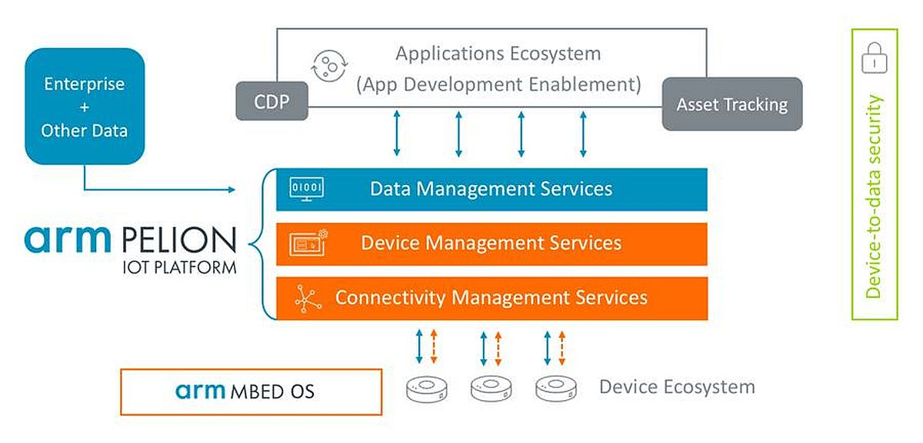
Pelionが目指す「打倒GAFA」
デバイスからデータまで一貫して管理できるIoTプラットフォーム

Slide 6
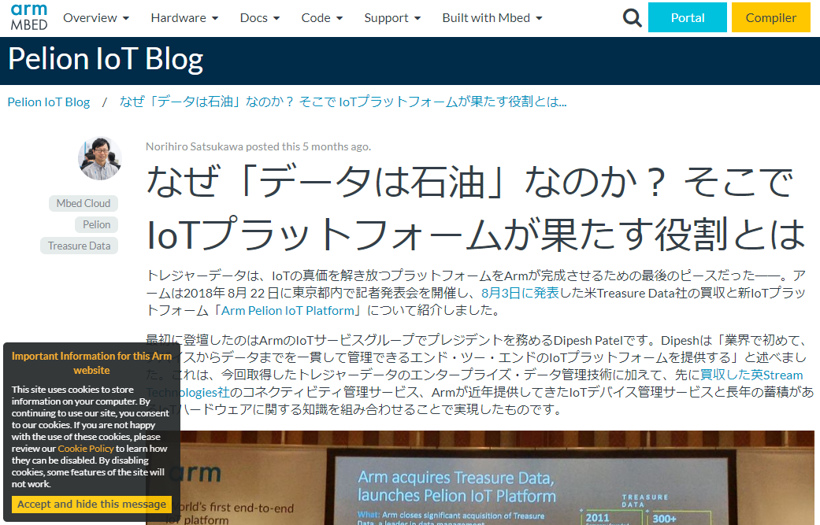
Pelionの発表会で語られた「データは石油」
Notes:
https://blog.mbed.com/post/why-data-is-the-new-oil-jp-ja

Slide 7
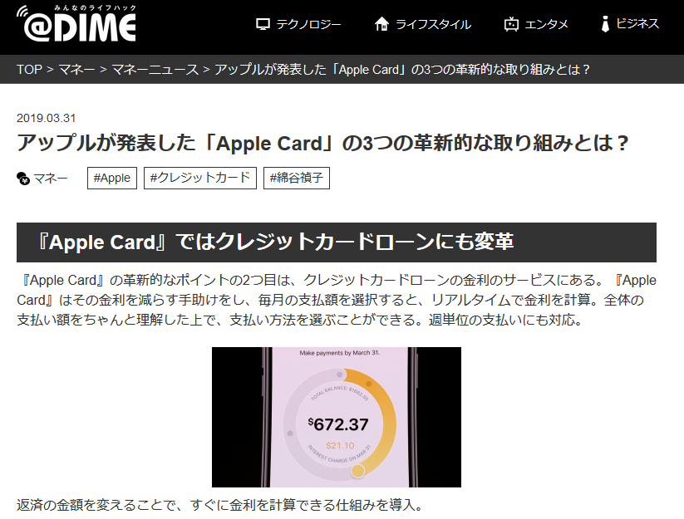
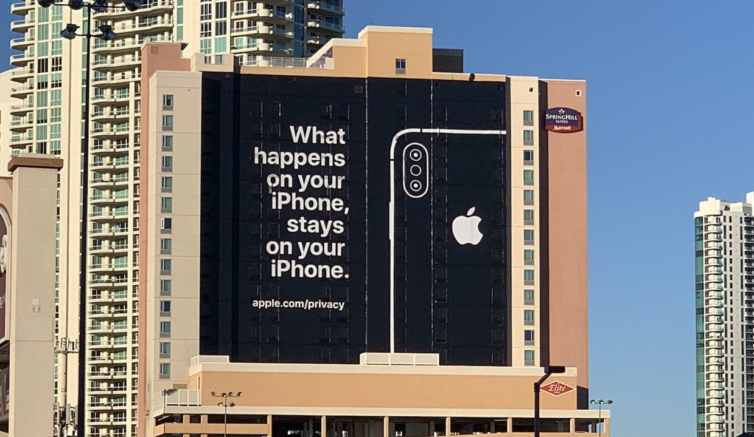
プライバシー保護を訴えるApple
Notes:
https://dime.jp/genre/689228/2/

Slide 8
Microsoftの新たな戦略
Linuxの台頭
クラウド移行の遅れ
Windows Phoneの失敗
PCの衰退
タダのものとは闘うのは難しい
クラウドへのシフト
OSSとの和解
Windows依存からの脱却
新たな「プラットフォーム」としてのID管理基盤

Slide 9
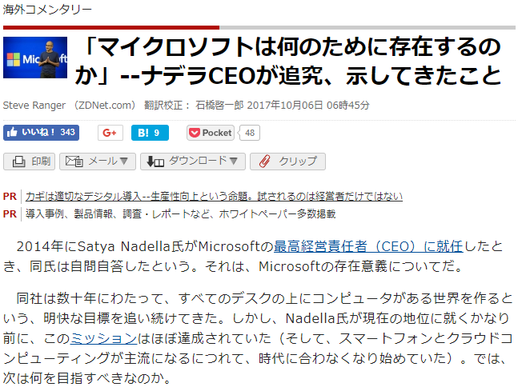
Microsoftの原点とは
「わが社は、他の人がテクノロジを生み出すためのテクノロジを作る会社なのだ」
Notes:
https://japan.zdnet.com/article/35108349/

Slide 10
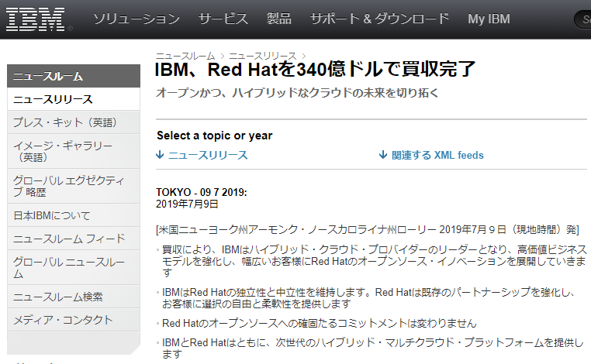
IBMがRedHatの買収を完了

Slide 11
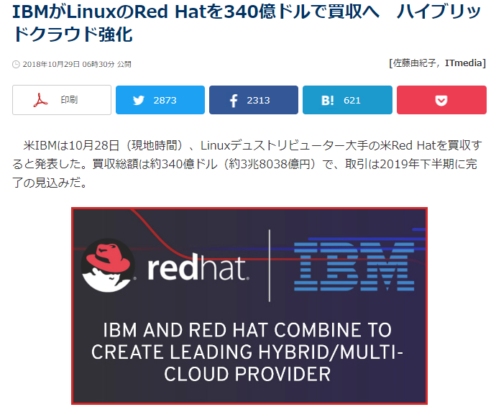
IBMがRedHatを買収（2018年10月）
IBMのクラウド事業立ち上がりの遅れを取り戻す
OpenShiftをマルチ/ハイブリッドクラウドの核とする
IBMの業績が長期的に低迷している
RedHatの年間30億ドルの売り上げにも魅力
この買収により、両社は「クラウドへのオープンなアプローチを提供し、複数のクラウドにわたる前例のないセキュリティと可搬性を実現」し、IBMを「1兆ドル規模の成長市場であるハイブリッドクラウドのトッププロバイダーにする」としている。
RedHatも株価が低迷
（成長の鈍化）
Notes:
http://www.itmedia.co.jp/news/articles/1810/29/news050.html

Slide 12
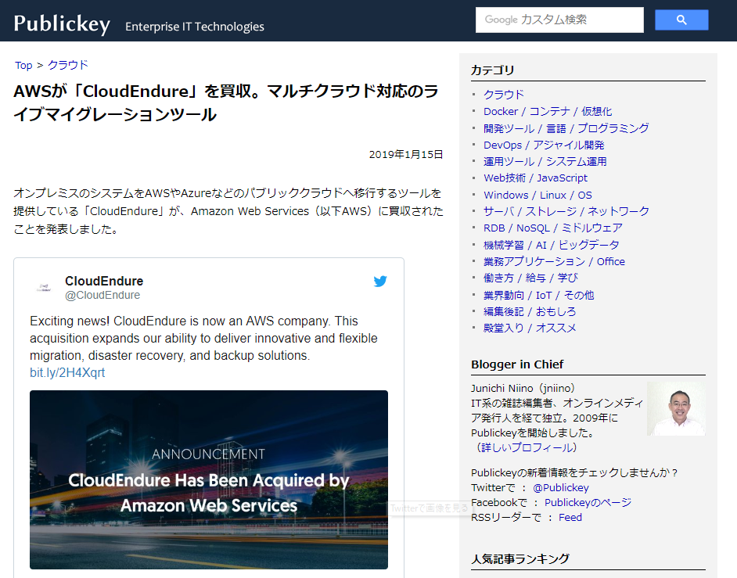
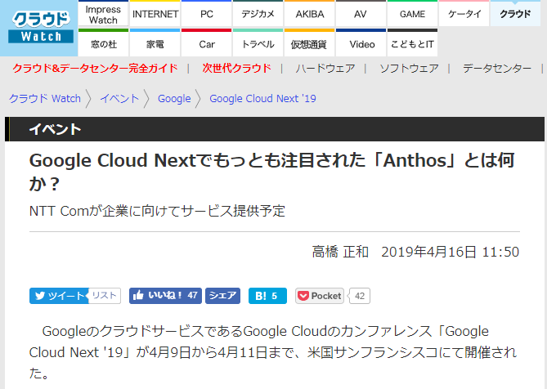
各社がマルチクラウドに参入
Notes:
https://cloud.watch.impress.co.jp/docs/event/1180301.html
https://www.publickey1.jp/blog/19/awscloudendure.html

Slide 13
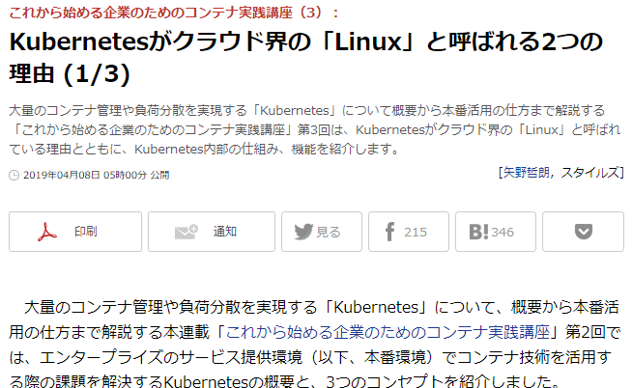
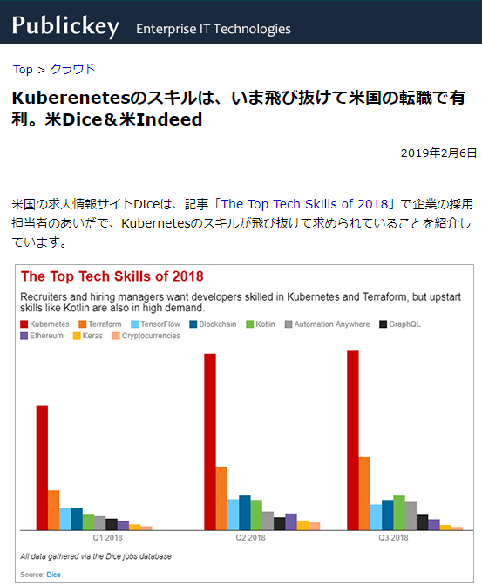
鍵となるKubernates
Notes:
https://www.atmarkit.co.jp/ait/articles/1904/08/news014.html
https://www.publickey1.jp/blog/19/kuberenetesdiceindeed.html

Slide 14
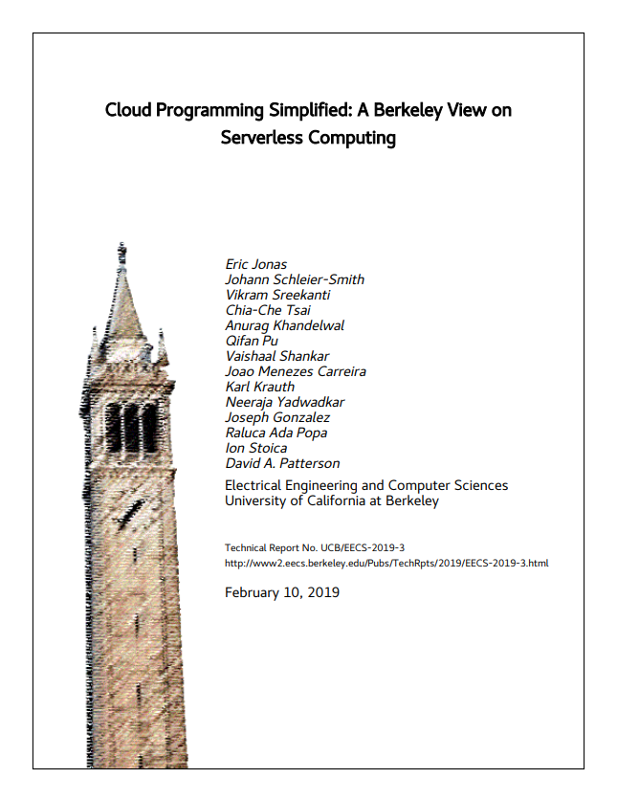
Kubernatesは「サーバーフル」のための技術
“Unlike serverless computing, Kubernetes is a technology that simplifies management of serverful computing.”
「サーバーレスコンピューティングとは異なり、Kubernetesはサーバーフルコンピューティングの管理を簡素化する技術だ。」
“We predict that serverless use will skyrocket.”
「私たちは、サーバーレスの利用が急増すると予測しています。」
“Serverless computing will become the default computing paradigm of the Cloud Era”
「サーバーレスコンピューティングは、クラウド時代のデフォルトのコンピューティングパラダイムとなるでしょう。」
Notes:
https://www2.eecs.berkeley.edu/Pubs/TechRpts/2019/EECS-2019-3.pdf

Slide 15
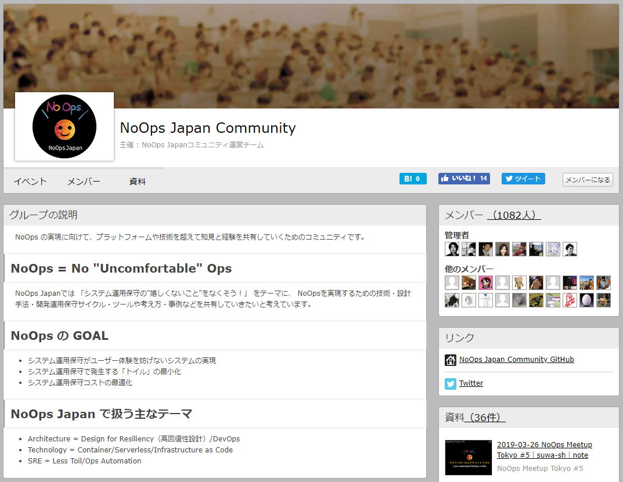
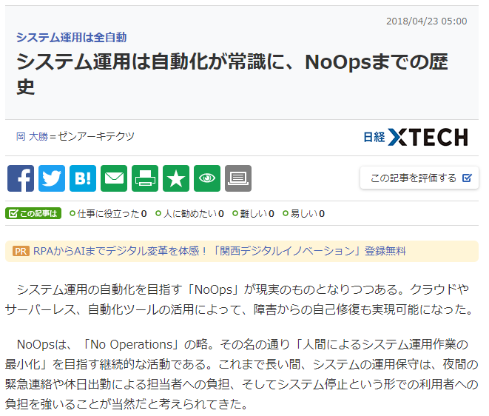
DevOpsからNoOpsへ
Notes:
https://noops.connpass.com/
https://tech.nikkeibp.co.jp/atcl/nxt/column/18/00263/041900001/

Slide 16
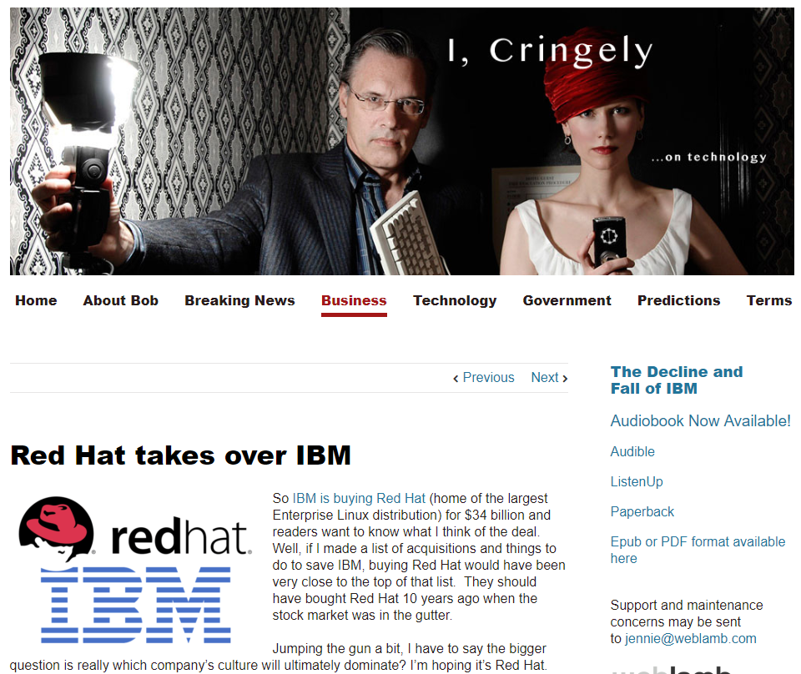
Red HatがIBMを乗っ取る?
Notes:
https://www.cringely.com/2018/10/29/red-hat-takes-over-ibm/

Slide 17
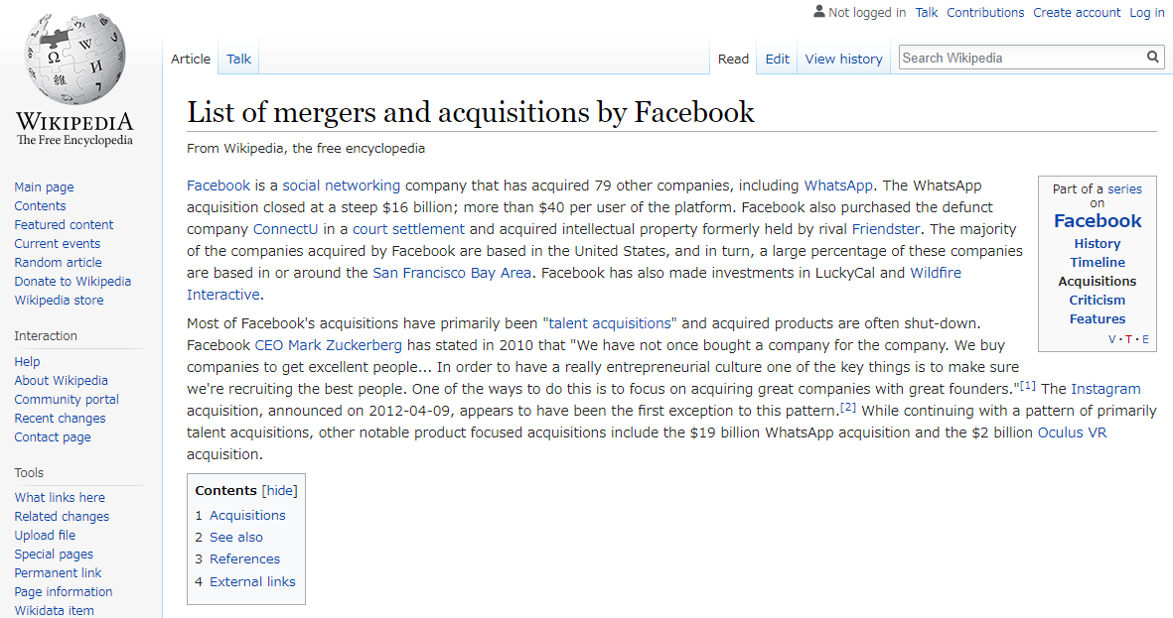
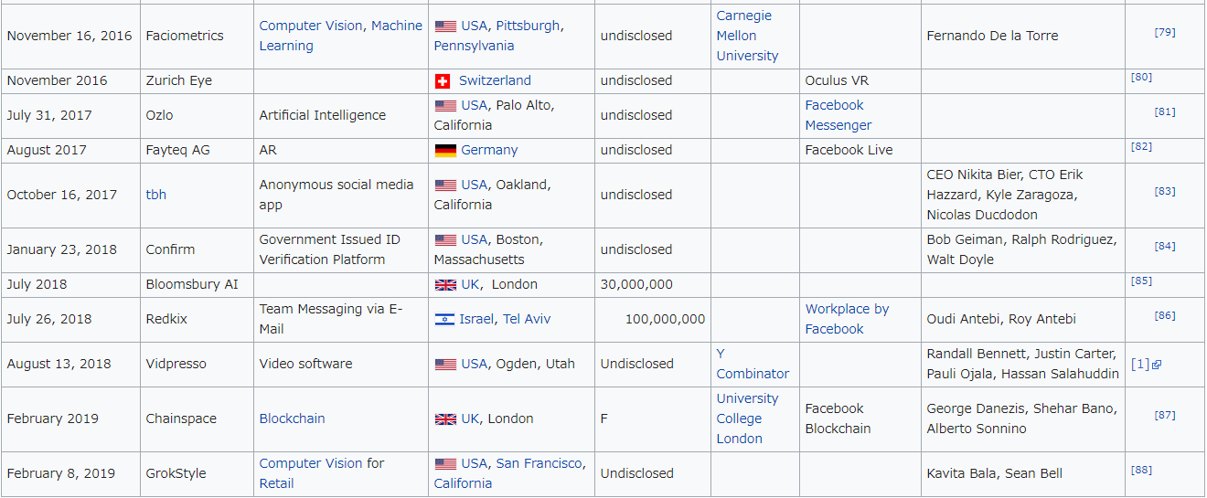
List of mergers and acquisitions by Facebook
Notes:
https://en.wikipedia.org/wiki/List_of_mergers_and_acquisitions_by_Facebook

